Slide 1
객체
관련있는 정보를 묶어서 하나의 데이터를 표현하기 위해 만들때 쓴다.
Let user = {
Name : “jimin”,
Age : 17,
Disease : “cold”
}
Console.log(patient)
Console.log(patient.name)
Console.log(patient[“age”]
내용을 바꾸는 방법!
Let user = {
Name : “jimin”,
Age : 17,
Disease : “cold”
}
User.name = “OO”
User : 객체
Name,age,disease : 키값

Slide 2
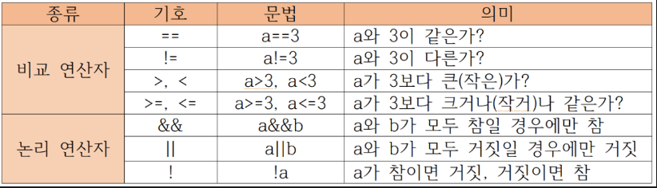
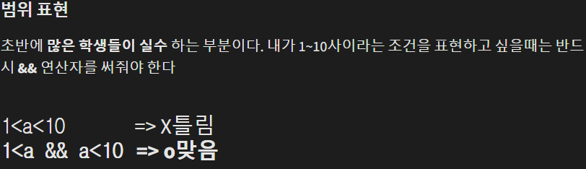
If문
If(조건){
조건이 ture일 경우 들어옴}
Else if(또 다른 조건){
조건이 ture일 경우 들어옴}
Else if(또 다른 조건)
조건이 true일 경우 들어옴}
Else{
모든 조건이 false인 경우 들어옴}

Slide 3

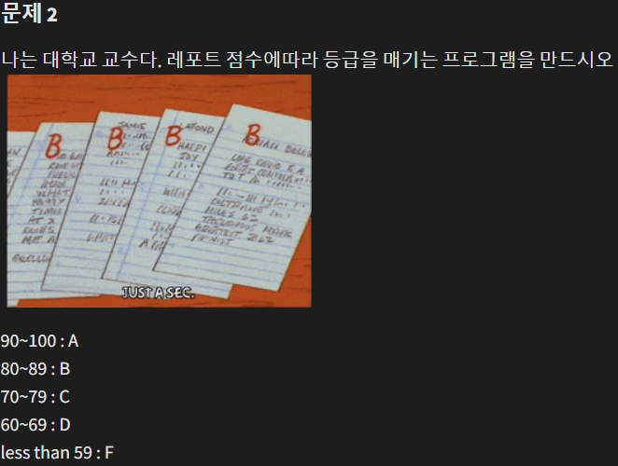
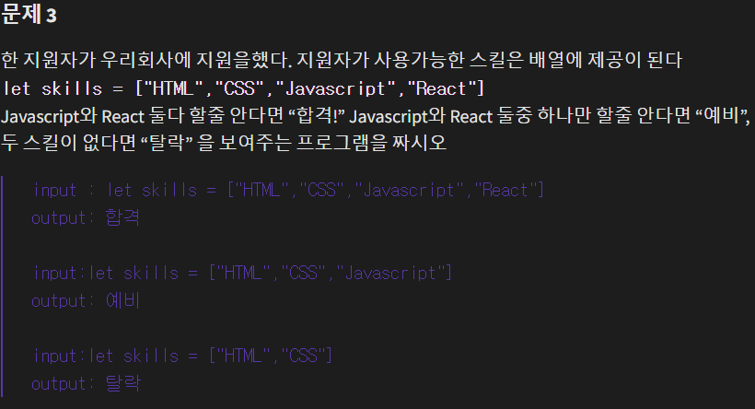
2주차 숙제

Slide 4
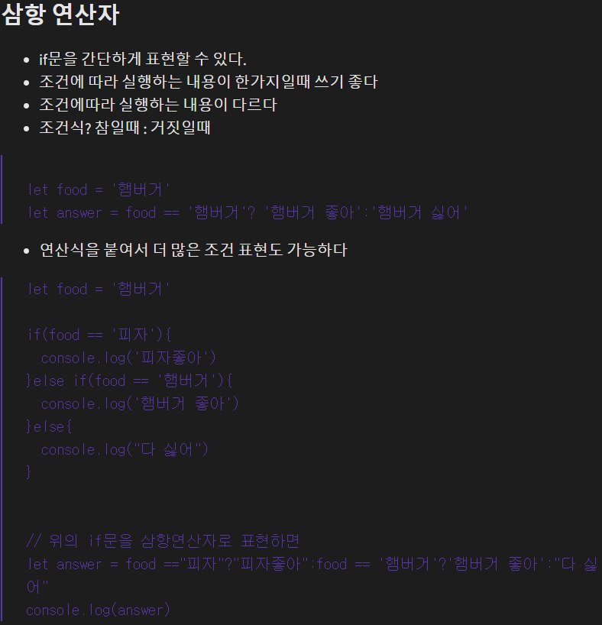
Switch
Let food = ‘햄버거’
Switch(food){
Case ‘피자’:
console.log(“피자를 주세요“)
break;
case’햄버거’:
console.log(“햄버거를 주세요”)
break;
default:
console.log(“메뉴에 없는 음식입니다”)
}
Case마다 break를 써야하는 이유는 그렇지 않으면 밑에 case도 다 출력한다.

Slide 5
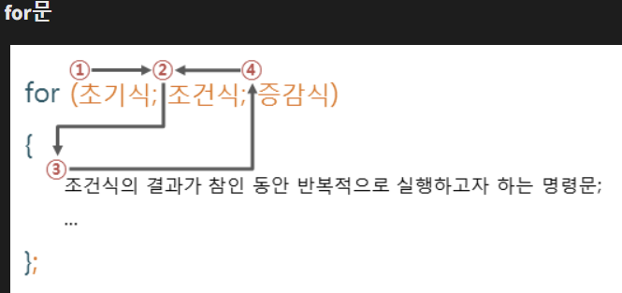
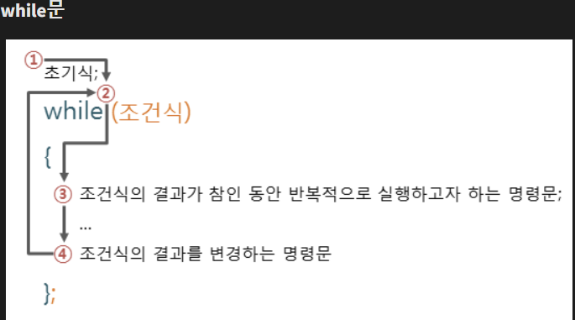
반복문

Slide 6
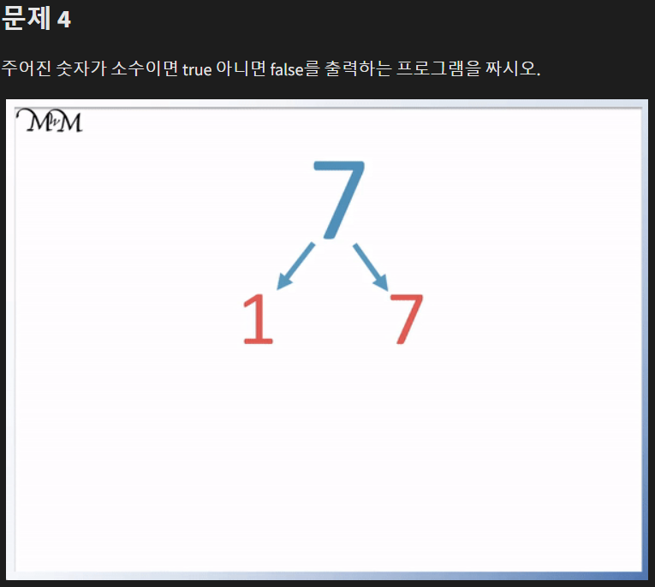
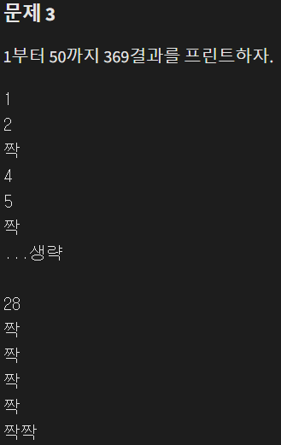
문제 1
1부터 100까지 더하는 for문을 만들고 결과를 출력하세요.
문제 2
1부터 100까지 홀수만 출력하자.

Slide 7
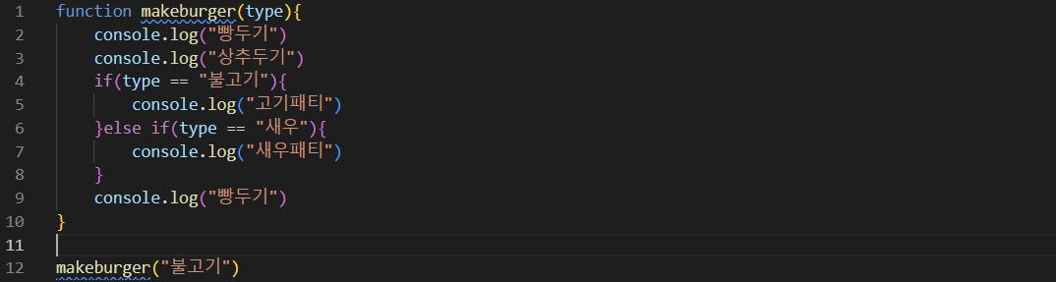
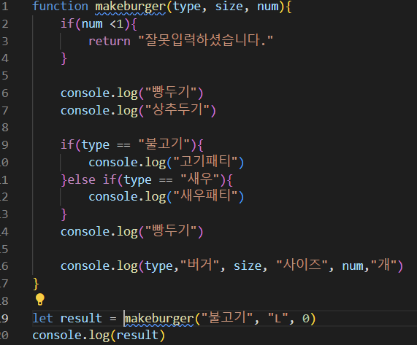
함수

Slide 8
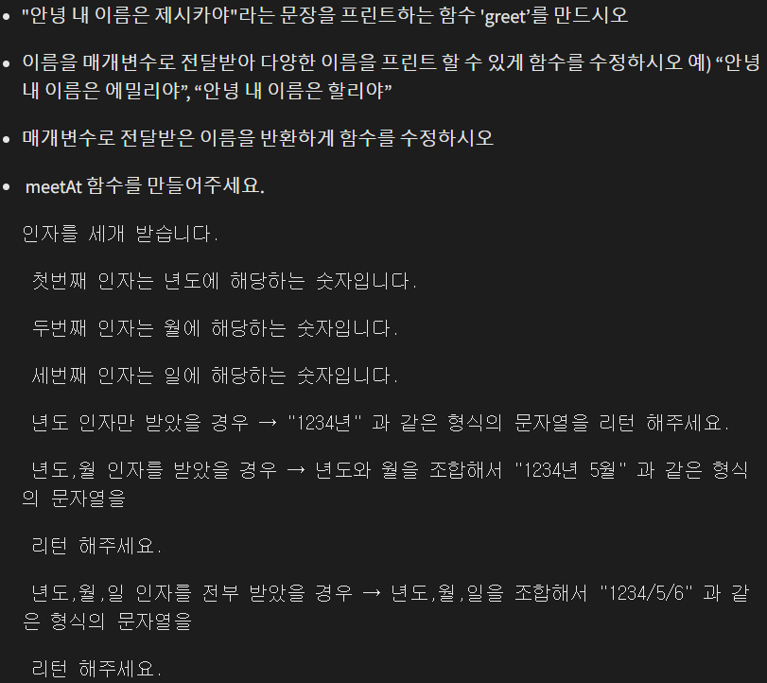
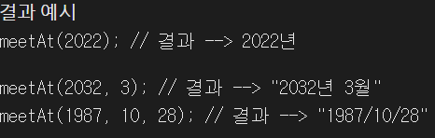

Slide 9
